Slide 1

第9章 机械波
§9.1 机械波的形成和传播
§9.2 平面简谐波的波动方程
§9.3 波的能量
§9.4 惠更斯原理 波的叠加和干涉
§9.5 驻 波
§9.6 多普勒效应

Slide 2
振动在空间的传播过程叫做波动
机械振动在连续介质内的传播叫做机械波
常见的波有
机械波，电磁波
物质波 (微观领域)
各类波在传播中具有共性
各种类型的波有其特殊性，但都具有:
叠加性，都能发生干涉和衍射现象
类似的波动方程

Slide 3
§9-1 机械波的形成和传播
一、机械波产生的条件
①有作机械振动的物体，即波源；
②有连续的介质.
如果波动中使介质各部分振动的回复力是弹性力，则称为弹性波。
弹性力： 有正弹性力（压、张弹性力）和切弹性力；
液体和气体弹性介质中只有正弹性力而没有切弹性力。

Slide 4
二、横波和纵波
横波: 振动方向与传播方向垂直的波
纵波: 振动方向与传播方向平行的波
1
2
t = 0
3
t = T/4
4
5
6
7
8
9
10
11
12
13
14
15
16
1
2
3
4
5
6
7
8
9
10
11
12
13
14
15
16
3
4
5
t = T/2
2
6
1
7
8
9
10
11
12
13
14
15
16
6
7
8
t = 3T/4
5
9
4
10
11
12
13
14
15
16
3
1
2
9
10
11
t = T
8
12
1
7
13
14
15
16
2
3
5
6
4

Slide 5
沿着波的传播方向向前看去，前面各质点的振动位相都依次落后于波源的振动位相.
机械波向外传播的是波源(及各质点)的振动状态和能量.
横波在介质中传播时，只有固体能承受切变，因此横波只能在固体中传播.
纵波在介质中就形成稠密和稀疏的区域，故又称为疏密波.纵波可引起介质产生容变.固体、液体、气体都能承受容变，因此纵波能在所有物质中传播.

Slide 6
三、波线和波面
波场: 波传播到的空间。
波线(波射线) : 代表波的传播方向的射线。
波面: 波场中同一时刻振动位相相同的点的轨迹。
波前(波阵面): 某时刻波源最初的振动状态
传到的波面。
各向同性均匀介质中，波线恒与波面垂直.
沿波线方向各质点的振动相位依次落后。

Slide 7
波面
波前
波线
平面波
球面波
四、简谐波
波源以及介质中各质点的振动都是谐振动.
任何复杂的波都可以看成由若干个简谐波叠加.

Slide 8
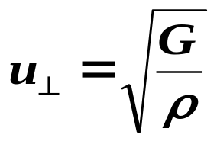
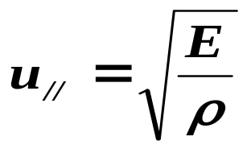
五、描述波动的几个物理量
1.波速 u
振动状态(即位相)在单位时间内传播的距离，波速又称相速.
在固体媒质中横波波速为
在固体媒质中纵波波速为
G、 E为媒质的切变弹性模量和杨氏弹性模量
ρ为介质的密度
在同一种固体媒质中，横波波速比纵波波速小些

Slide 9
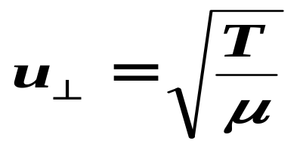
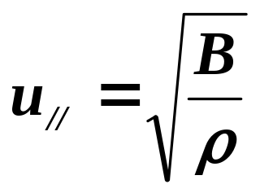
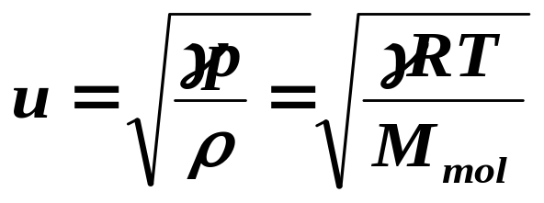
在弦中传播的横波波速为:
T为弦中张力，μ为弦的线密度
在液体和气体只能传播纵波，其波速为：
B为介质的容变弹性模量
ρ为密度
理想气体纵波声速:
γ 为气体的摩尔热容比，M_{mol}为气体的摩尔质量，
T为热力学温度， R为气体的普适常数，
ρ为气体的密度

Slide 10
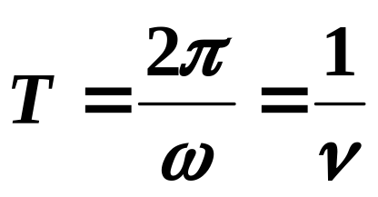
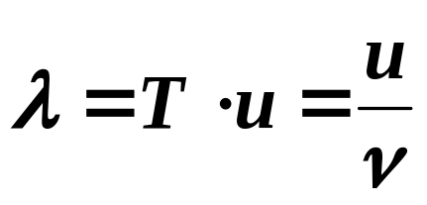
2.波动周期和频率
波的周期：一个完整波形通过介质中某固定点所需
的时间，用T表示。
波的频率：单位时间内通过介质中某固定点完整波
的数目，用ν 表示。
3.波长λ
同一波线上相邻的位相差为2π 的两质点的距离。

Slide 11

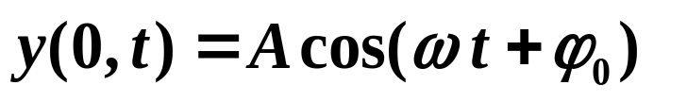
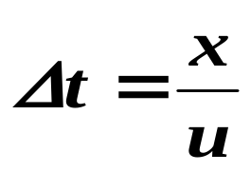
§9.2 平面简谐波的波动方程
在平面简谐波中，波线是一组垂直于波面的平行射线，因此可选任一波线上任一点的振动方程来研究平面波的传播规律.
一、平面简谐波的波动方程
1.一平面简谐波在理想介质中沿x轴正向传播
以某一波线为x轴
y
设原点振动方程：
0
p
x
x
O点振动状态传到p点需用时

Slide 12
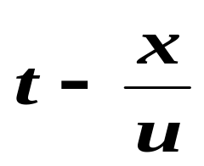
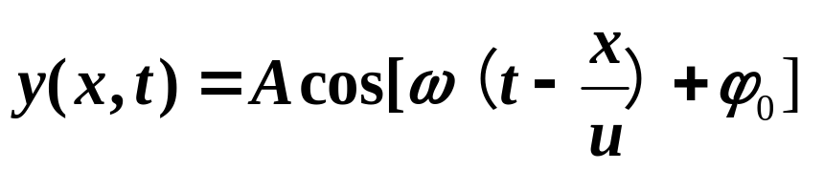
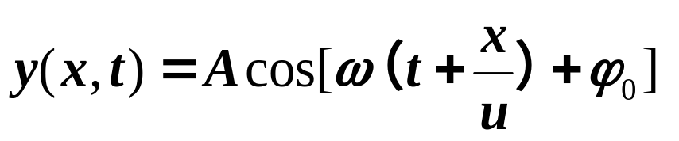
t 时刻p处质点的振动状态重复
时刻O处质点的振动状态
p点的振动方程：
沿x轴正向传播的平面简谐波的波动方程
沿着波的传播方向, 质点振动状态(位相)落后于原点(波源)的振动状态(位相).
2.沿x轴负向传播的平面简谐波的波动方程
y
0
p
x
x

Slide 13
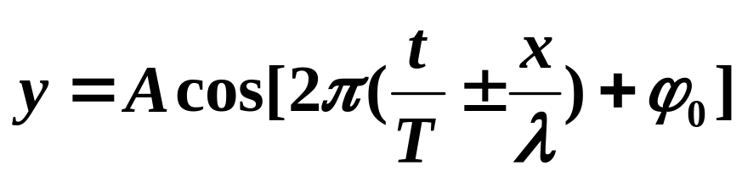
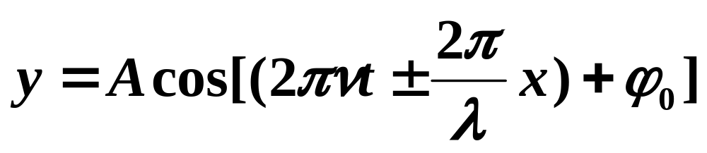
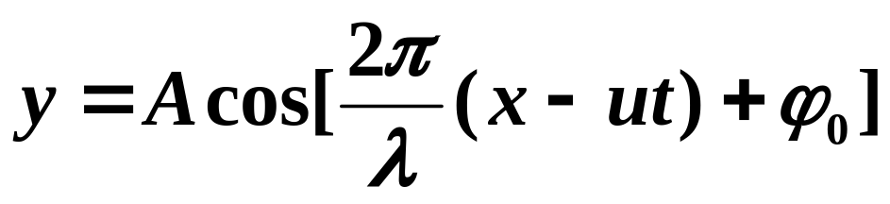
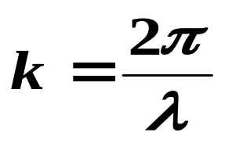
波矢(波数)

Slide 14
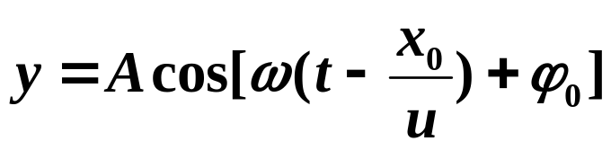
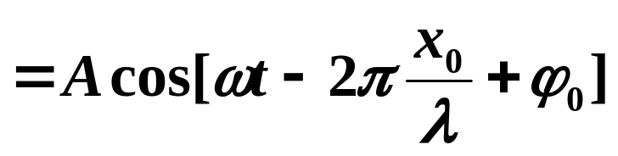
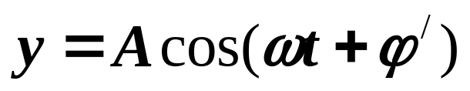
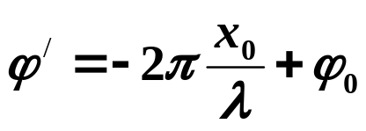

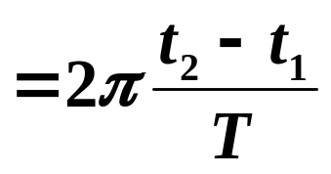
二、波动方程的物理意义
1.如果给定x，即x=x₀
x₀处质点的振动初相
y(x，t) → y(t) → x₀ 点的振动方程
x₀点,两个时刻的振动位相差

Slide 15
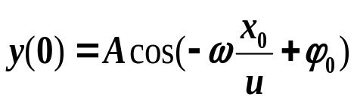
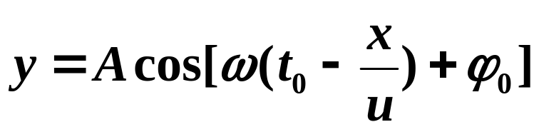
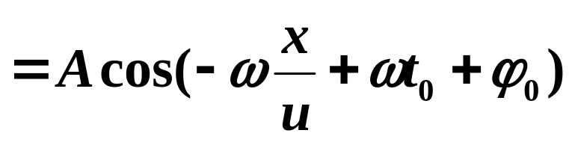
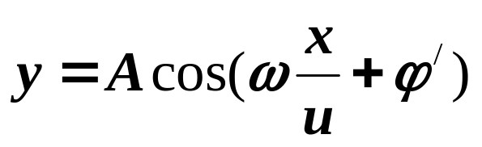
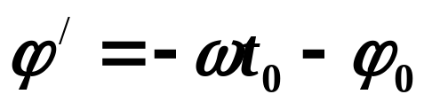
若 t₂-t₁=kT, k=1,2,…
则 Δϕ＝2kπ, T反映了波动的时间周期性
y
x=x₀
0
t
T
2. 如果给定t，即t=t₀
y(x，t) → y(x) → t₀ 时刻空间各点位移分布

Slide 16
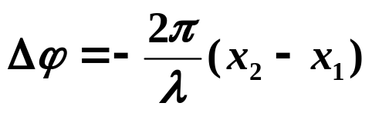

t₀时刻，同一波线上两点的振动位相差
O
x₁
x₂
x
若 x₂-x₁=kλ, k=1,2,…
则 Δϕ＝2kπ, λ反映了波动的空间周期性
y
t=t₀
0
x
λ
λ反映了波动的空间周期性

Slide 17
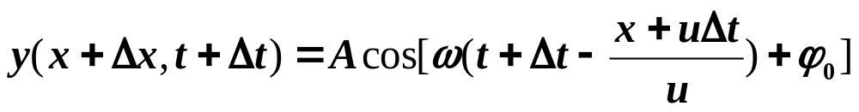
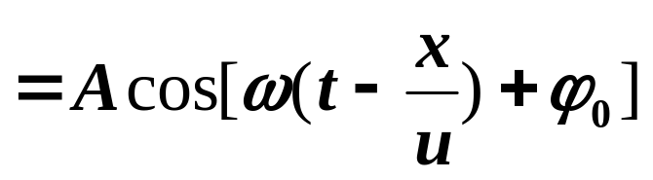
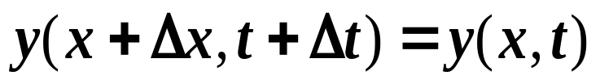
3.如x,t 均变化y=y(x,t)包含了不同时刻的波形
y
(t，x)
(t ＋Δt,x +Δx)
x
0
uΔt
时间延续△t，整个波形向前推进
△x=u·△t

Slide 18
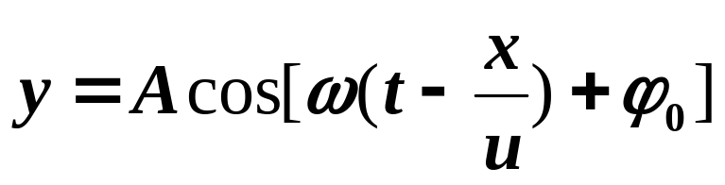
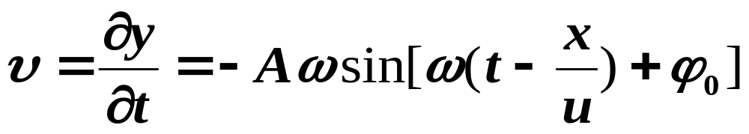
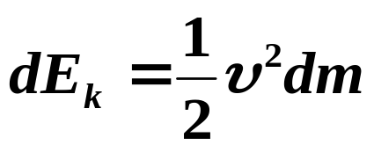
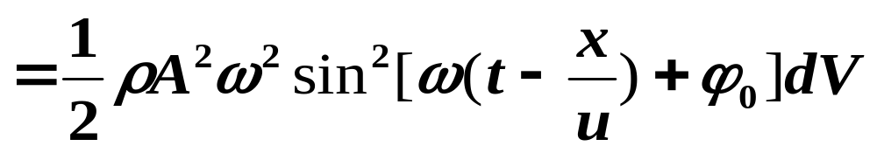
§9.3 波的能量 *声强
一、波的能量和能量密度
平面简谐波
在x处取一体积元dV, 质量为 dm=ρdV
质点的振动速度
体积元内媒质质点动能为

Slide 19
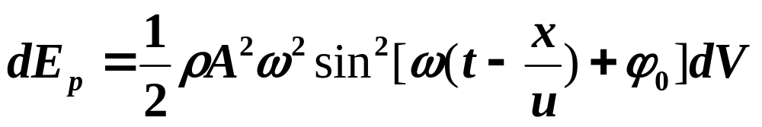
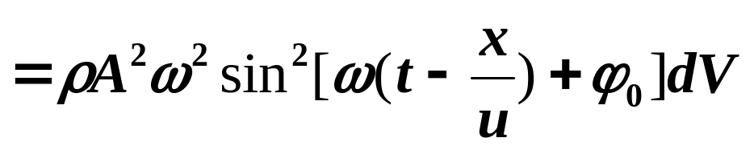
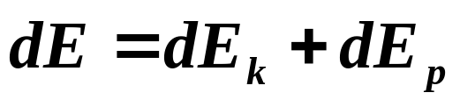
体积元内媒质质点的弹性势能为
1.波的能量
体积元内媒质质点的总能量为：
说明
(1) 在波动的传播过程中，任意时刻的动能和势能不仅大小相等而且相位相同，同时达到最大，同时等于零。
(2)在波传动过程中，任意体积元的能量不守恒。

Slide 20
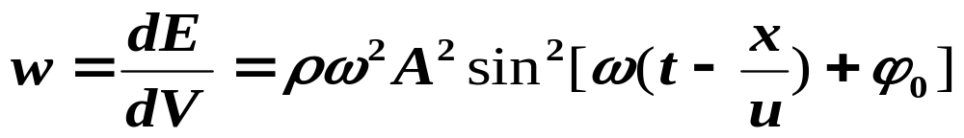
y
P
Q
0
x
横波在绳上传播时
体积元在平衡位置Q时，相对形变量最大，弹性势能也为最大；此时动能也最大。
体积元在最大位移P时，相对形变为零 ，弹性势能亦为零；此时动能等于零。
2.能量密度
单位体积介质中所具有的波的能量。

Slide 21
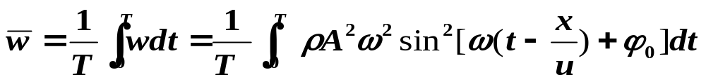
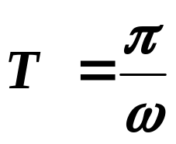
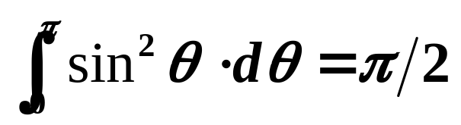
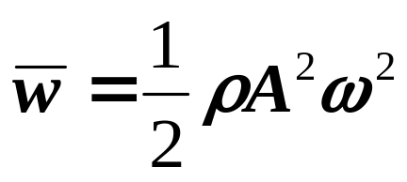
平均能量密度: 一个周期内能量密度的平均值。

Slide 22

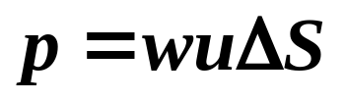
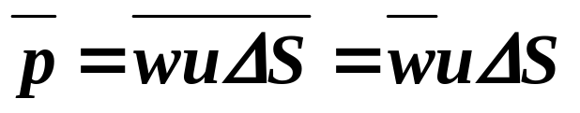
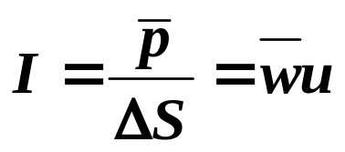
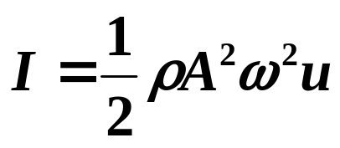
二、波的能流和能流密度
1.能流:单位时间内通过介质中某一
截面的能量。
ΔS
u
平均能流：在一个周期内能流的平均值。
2. 能流密度(波的强度)：
通过垂直于波动传播方向的单位面积的平均能量
单位：瓦·米^{－2}

Slide 23
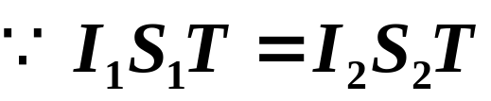
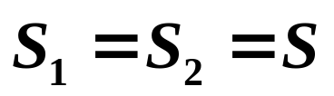
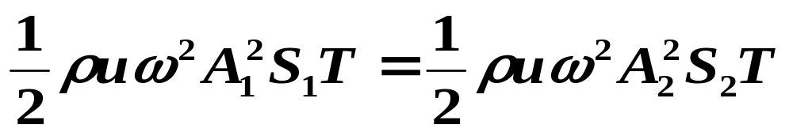
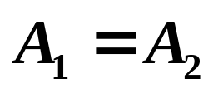
3.平面波和球面波的振幅
在均匀不吸收能量的媒质中传播的平面波在行进方向上振幅不变，球面波的振幅与离波源的距离成反比。
对平面波：
在一个周期T内通过S₁和S₂面的能量应该相等
u
S
S
所以,平面波振幅相等。

Slide 24





对球面波：
r₂
r₁
所以振幅与离波源的距离成反比。如果距波源单位距离的振幅为A则距波源r 处的振幅为A/r
由于振动的相位随距离的增加而落后的关系，与平面波类似，球面简谐波的波函数：

Slide 25




三、波的吸收
波在实际介质中，由于波动能量总有一部分会被介质吸收，波的机械能不断减少，波强亦逐渐减弱。
设介质中某处振幅为A，经厚为dx的介质，振幅的衰减量为-dA，
则 -dA= αAdx
-dA
A
α
dx
设 x=0 时， A=A₀

Slide 26




*四、声压、声强和声强级
声压：介质中有声波传播时的压力与无声波时的静压力之间的压差.
平面简谐波，声压振幅为
声强：声波的能流密度。
频率越高越容易获得较大的声压和声强
引起人听觉的声波有频率范围和声强范围

Slide 27



通常把最低声强作为测定声强的标准，用I₀表示.
声强级
单位为贝尔(Bel)
单位为分贝(dB)
人耳对响度的主观感觉由声强级和频率共同决定

Slide 28
§9.4 惠更斯原理 波的叠加和干涉
一、惠更斯原理
介质中波阵面(波前)上的各点.都可以看做是发射子波的波源.其后任一时刻这些子波的包迹就是新的波阵面.
在各向同性介质中传播
t+Δt时刻波面
t时刻波面
波传播方向

Slide 29







*应用惠更斯原理证明波的反射和折射定律
反射定律:
A₃
A₂
B
A₁
i/
i
M
A
B₁
B₂
B₃
N
折射定律
A₃
A₂
A₁
i
M
A
B₁
B₂
B₃
N
γ
B

Slide 30
二、波的叠加
波传播的独立性原理或波的叠加原理：
各列波在相遇前和相遇后都保持原来的特性(频率、波长、振动方向、传播方向等)不变，与各波单独传播时一样；而在相遇处各质点的振动则是各列波在该处激起的振动的合成.
能分辨不同的声音正是这个原因
说明：
(1) 波的叠加与振动的叠加是不完全相同的.
(2) 波的叠加原理与波动方程为线性微分方程是一致的.

Slide 31


三、波的干涉
两列波若频率相同、振动方向相同、在相遇点的位相相同或位相差恒定，则在合成波场中会出现某些点的振动始终加强，另一些点的振动始终减弱(或完全抵消)，这种现象称为波的干涉.
水波盘中水波的干涉

Slide 32




1.相干条件
    频率相同
    振动方向相同
    位相差恒定
相干波源: 满足相干条件的波源
2.波场中的强度分布
设s₁、s₂为两相干波源，其振动方程分别为
r₁
s₁
p
传播到p点引起的振动分别为：
r₂
s₂

Slide 33





在p点的振动为同方向同频率振动的合成。
合成振动为：
其中：
由于波的强度正比于振幅，所以合振动的强度为：

Slide 34




说明:
(1) 位相仅由位置决定，合振幅由波程差(r₂-r₁)决定，故这是一个稳定的叠加图样。即有干涉现象
(2) 干涉相长与干涉相消的条件：
k = 0, ±1, ±2,…
A=A₁+A₂ 干涉相长
k = 0, ±1, ±2,…
A=⏐A₁－A₂ ⏐ 干涉相消

Slide 35

若ϕ₁₀= ϕ ₂₀ , 上式简化为波程差δ
k = 0, ±1, ±2,…

Slide 36



例: 位于A、B两点的两个波源，振幅相等，频率都是100赫兹，相位差为π，其A、B相距30米，波速为400米/秒，求:A、B连线之间因相干干涉而静止的各点的位置。
解：如图所示，取A点为坐标原点，A、B联线为x轴.
取A点的振动方程 :
0
x
30-x
A
B
x
在x轴上A点发出的行波方程：
B点的振动方程:

Slide 37






在x轴上B点发出的行波方程：
因为两波同频率，同振幅，同方向振动，所以相干为静止的点满足：
相干相消的点需满足：
k = 0, ±1, ±2,…
因为：
k = 0, ±1, ±2,…

Slide 38

§9.5 驻波
驻波的产生
振幅、频率、传播速度都相同的两列相干波，在同一直线上沿相反方向传播时叠加而形成的一种特殊的干涉现象.

Slide 39

驻 波 的 形 成

Slide 40




一、驻波方程
简单的，设两列相向传播的波在原点位相相同
x:→
x:←
两波相遇，其合成波为

Slide 41


函数不满足
不具备传播的特征,它不是行波
它表示各点都在作简谐振动，各点振动的频率相同，是原来波的频率。但各点振幅随位置的不同而不同。

Slide 42
y
2A
t = 0
0
x
t = T/ 8
0
x
t = T/4
0
x
0
t = 3T/8
x
t = T/2
0
x
2A
振动范围
0
x
-2A
波腹
-λ /4
λ /4
波节
λ/2

Slide 43





二、驻波的特点
1.波腹与波节 驻波振幅分布特点
振幅极大: 波腹位置
k＝0,±1,±2,…
振幅为0: 波节位置
k＝0,±1,±2,…
相邻波节(波腹)间距 λ /2

Slide 44




2.位相并不传播(驻波)
位相中没有x 坐标
ϕ(x) ＞0
ϕ(x)=0
ϕ(x)=0
ϕ(x) < 0
ϕ(x)=0
相邻两波节间各点振动位相相同；
波节两边各点振动位相相反。

Slide 45

*3.驻波能量
驻波振动中无位相传播，也无能量的传播
能流密度为
平均说来没有能量的传播，
但各质元间仍有能量的交换。
一个波段内不断地进行动能与势能的相互转换，
并不断地分别集中在波腹和波节附近而不向外传播。

Slide 46



三 半波损失
观察在反射点入射波和反射波两振动的位相关系
波密介质
波疏介质
较大
较小
波从波疏介质入射而从波密介质上反射时，界面处形成波节.入射波与反射波的位相始终相反，或者说在界面处入射波的位相与反射波的位相始终存在着 的位相差，这种现象叫做半波损失.

Slide 47

观察在反射点入射波和反射波两振动的位相关系
波从波密介质入射而从波疏介质上反射时，界面处形成波腹. 入射波与反射波在此处的位相始终相同，即反射波在分界处没有半波损失.

Slide 48

§9.6 多普勒效应 *冲击波
一、多普勒效应
多普勒于1842年发现，当波源或观察者、或者两者同时相对于介质有相对运动时，观察者接收到的波的频率与波源的振动频率不同，这类现象称为多普勒效应或者多普勒频移。
水波的多普勒效应（波源向右运动）

Slide 49




(1) 波源不动，观察者以 相对于介质运动
观察者接收的频率
观察者向着波源运动
观察者远离波源运动

Slide 50


(2) 观察者不动，波源以速度 相对于介质运动

Slide 51










O
观察者接收的频率
波源向着观察者运动
波源远离观察者运动

Slide 52









(3) 波源和观察者同时相对于介质运动
观察者向波源运动 + ，远离 .
波源向观察者运动 ，远离 + .
若波源与观察者不沿二者连线运动

Slide 53
多普勒效应的应用
交通上测量车速；
医学上用于测量血流速度；
天文学家利用电磁波红移说明大爆炸理论；
用于贵重物品、机密室的防盗系统；
卫星跟踪系统等.

Slide 54




*二 冲击波
当 时，所有波前将聚集在一个圆锥面上，波的能量高度集中形成冲击波或激波，如核爆炸、超音速飞行等.

